Slide 1
Навчання грамоти
Читання
Букварний період
Читання слів і речень з вивченими літерами (після н к)

Slide 2
Очікування від уроку
Отримаю задоволення
Відчую успіх
Нічого не зрозумію
Відкрию нові знання

Slide 3
Гра «Мовчанка»
Покажи артикуляцію звуків
[а]
[у]
[о]
[м]
[н]
Покажи на пальцях букви
Л
А
М
С
и

Slide 4
Вправа «Продовж речення»
Звуки ми …, а букви …
Звуки можна поділити на 2 групи …
а
е
Голосний звук вимовляємо …, приголосний …
о
и
у
=
Голосних звуків в українській мові … Назви їх.
і
Голосні звуки можуть бути наголошеними і …
Скільки в слові голосних, стільки і …
Приголосні звуки бувають …

Slide 5
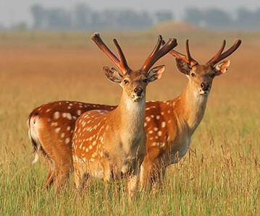
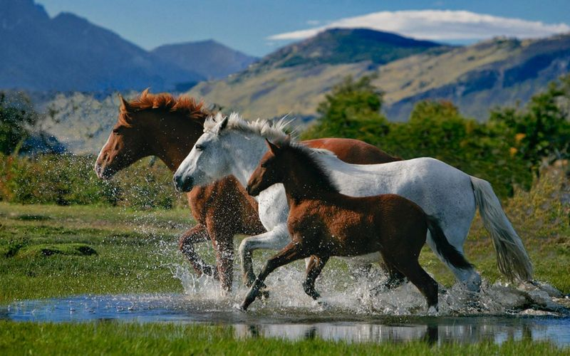
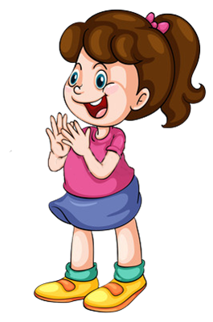
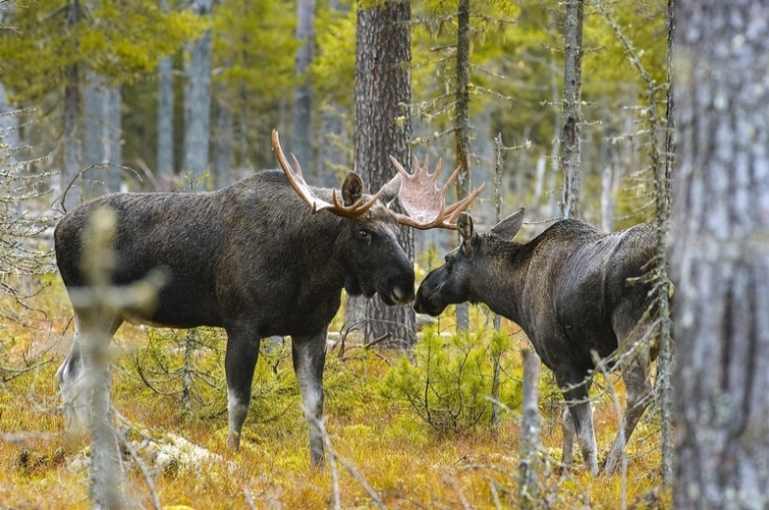
Розчитка
Прочитай слова в колонках повільно, потім швидко
мак
коні
ліс
лук
сон
сік
син
лак
лосі
кум
коло
мило
нулі
сало
олені
Знайди зайве в кожній колонці. Поясни, чому.

Slide 6
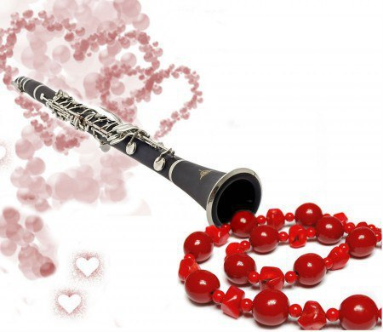
Повідомлення теми уроку
Сьогодні на уроці ми продовжимо навчатися читати і друкувати слова і речення з вивченими буквами,
будувати звукові схеми.
Карл у Клари вкрав корали, а Клара у Карла вкрала кларнет.

Slide 7
Читання із завданням
Додай пропущені букви і прочитай імена. На які дві групи можна поділити ці імена?
Прочитай піраміду слів. Чим вона цікава?
Яке слово зайве?
ніс
. -лен-ка
.к-сан-ка
.и-кол-ка
.ак-сим-ко
О
не-се
О
нес-ла
М
М
но-си-ла
на-но-си-ла

Slide 8
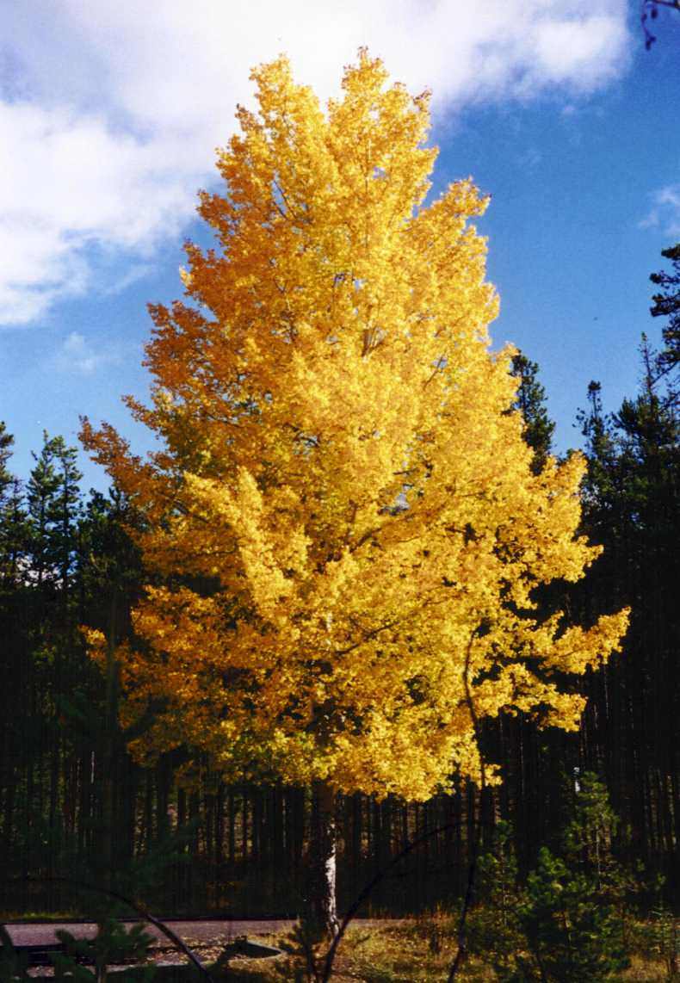
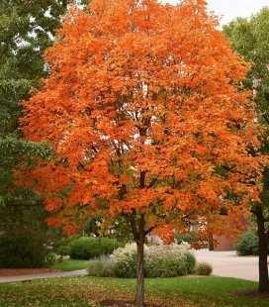
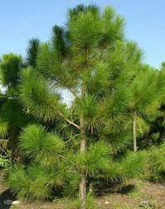
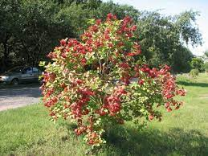
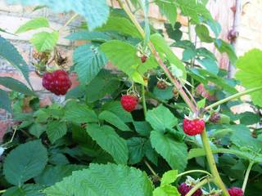
Знайди і прочитай
Прочитай слова. Як назвати одним словом ці предмети?
клен
о-си-ка
ка-ли-на
ма-ли-на
сос-на
Прочитай односкладове слово
Прочитай трискладові слова
Прочитай назви кущів, хвойного дерева
клен
осика
малина
калина
сосна

Slide 9
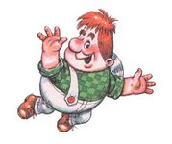
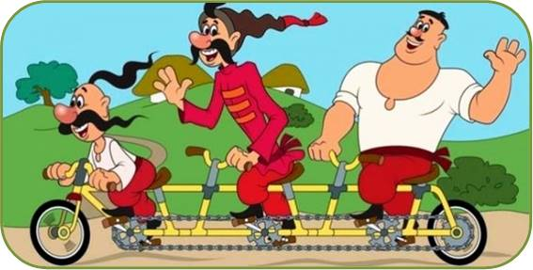
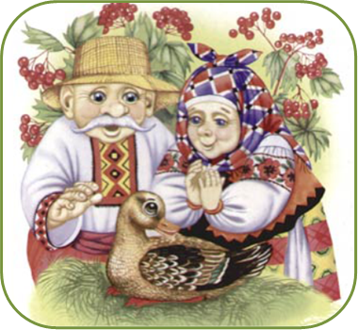
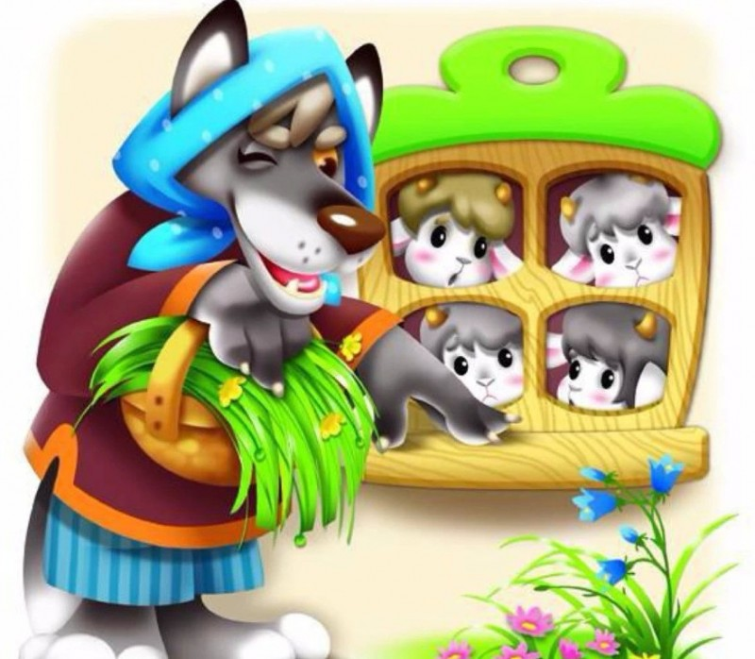
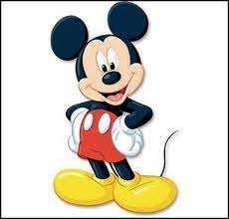
Казкові персонажі
Пригадай казкових персонажів, в назвах яких є літера «К».
Козаки
Кривенька качечка
Міккі Маус
Карлсон
Колобок
Русалонька
Вовк і семеро козенят

Slide 10
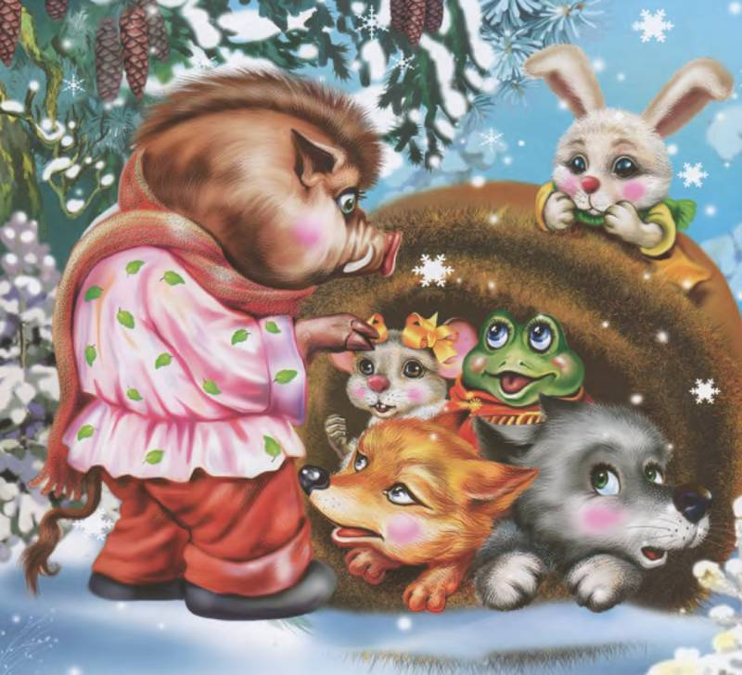
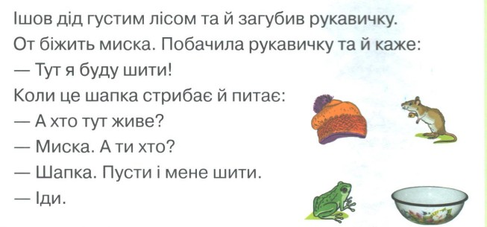
Впізнай казку
Назви персонажів казки «Рукавичка».
В яких з них є звук [к]?
Прочитай уривок з казки.
Знайди в ньому помилки і виправ їх.

Slide 11
Робота в зошиті
Диктант великих і малих друкованих букв
Кк
Нн
І і
Уу
Мм
Сс
Які імена, назви країн, міст, морів, клички тварин на ці букви ти знаєш?
Київ, Карпати
Ірпінь, Інгулець
Марс, Молдова
Німеччина,
Нідерланди
Сніжок, Сніжинка
Уж, Україна

Slide 12
Робота в зошиті
Прочитай слова. Надрукуй їх. Поділи слова на склади, познач наголос. Побудуй звукові схеми слів.
Кон і ло сі олен і
Микола і Максим - імена.
Прочитай речення. Скільки в ньому слів?
Як позначити початок і кінець речення? Надрукуй речення в зошиті.

Slide 13
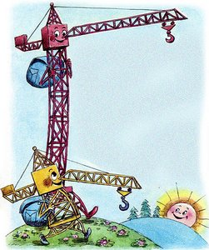
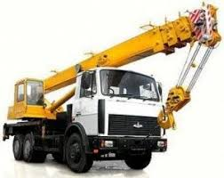
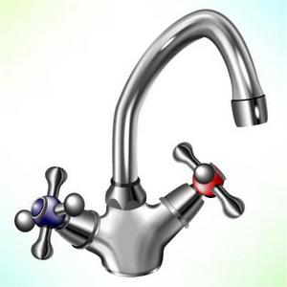
Що об'єднує малюнки?
кран
підйомний
водопровідний
автомобільний

Slide 14
Вправа «Мікрофон»
Скільки голосних звуків в українській мові?
Які букви приголосних звуків вивчили?
Які власні назви залишилися в пам’яті після уроку?
Л
м
с
н
к

Slide 15
Рефлексія «Мій успіх». Оціни свою роботу
Молодець
Відмінно
Можу краще
Добре
Ой …

